Slide 1

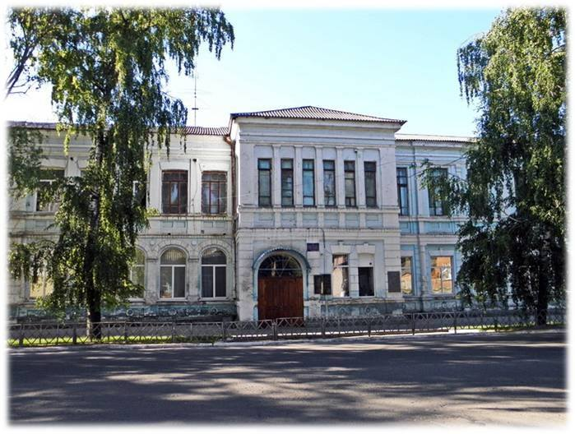
Охтирська загальноосвітня школа І-ІІІ ступенів №1
Охтирської міської ради Сумської області
Інтеграції навчання як складова
STEM-освіти
Не навчайте дітей так, як навчали вас, - вони народились в інші часи...

Slide 2

STEM-освіта заснована на міжтрандисциплінарних підходах:
побудови навчальних програм різного рівня та окремих дидактичних елементів дослідження явищ і процесів навколишнього світу вирішення проблемно орієнтованих завдань.
Завдання STEM-освіти -це конкурентоспроможність випускників на сучасному ринку праці здатність і готовність до:
розв’язання комплексних задач (проблем)
критичного мислення
творчості
когнітивної гнучкості
співпраці та управління
здійснення інноваційної діяльності.

Slide 3

Акронім STEM — це:
STEM
=Science, Technology, Engineering, Mathematics - акронім слів природничі науки, технологія, інжиніринг, математика англійською мовою.
STEAM
=Science, Technology, Engineering, Arts, and Mathematics-акронім слів природничі науки, технологія, інжиніринг, мистецтво, математика англійською мовою
STREAM
=Science, Technology, Reading+WRiting Engineering, Arts, and Mathematics - акронім слів природничі науки, технологія, читання + письмо, інжиніринг, мистецтво, математика.

Slide 4

Особливою формою наскрізного STEM-навчання є інтегровані уроки/заняття, які спрямовані на:
встановлення міжпредметних зв’язків, що сприяють формуванню в учнів цілісного, системного світогляду;
актуалізацію особистісного ставлення до питань, що розглядають на уроці.
Інтегровані уроки можна проводити двома шляхами:
через об’єднання схожої тематики кількох навчальних предметів;
через формування інтегрованих курсів або окремих спецкурсів шляхом об’єднання навчальних програм таких курсів/предметів.

Slide 5

В системі загальної середньої освіти виокремлюються 3 етапи реалізації напряму STEM через певну інтеграцію традиційних навчальних предметів і курсів математики, фізики, хімії, біології, географії, астрономії, технології на кожному з етапів навчання
Початкова школа
Середня школа
Старша школа

Slide 6
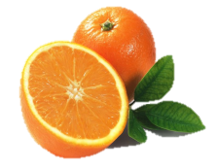
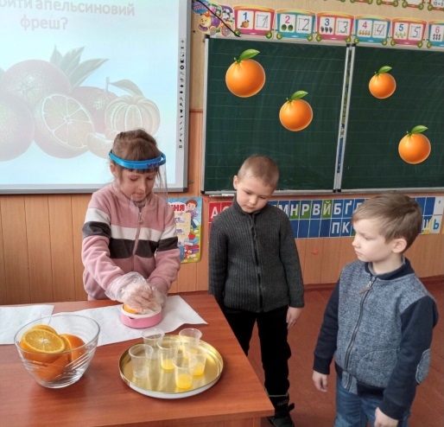
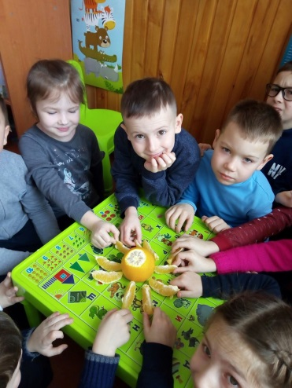
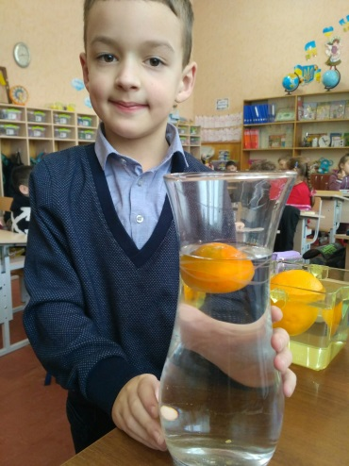
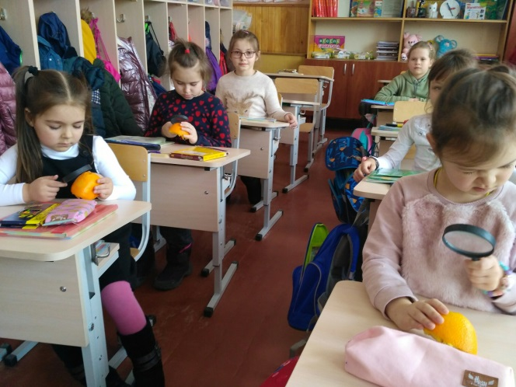
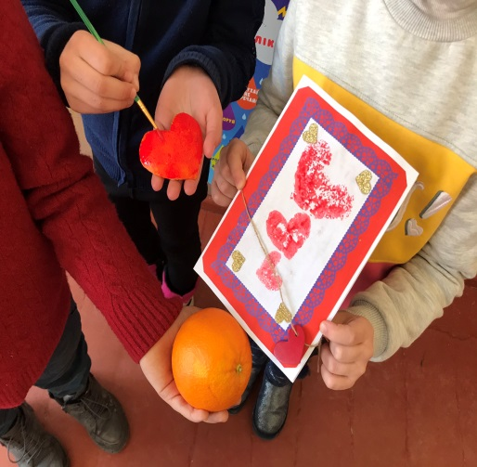
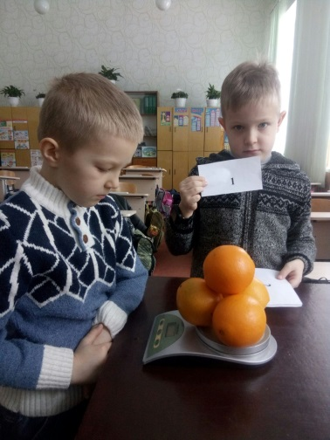
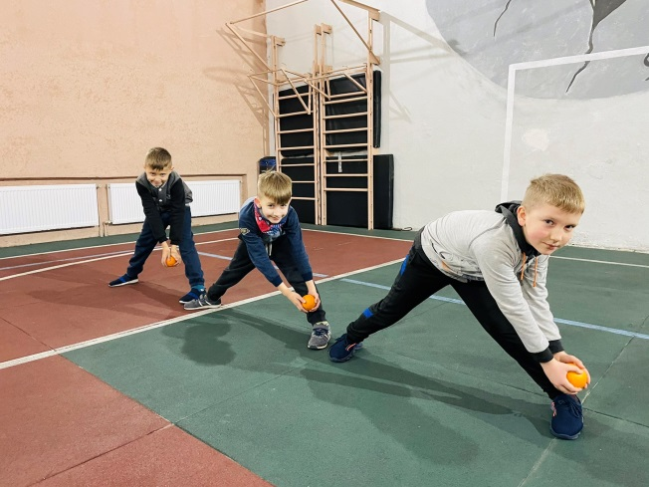
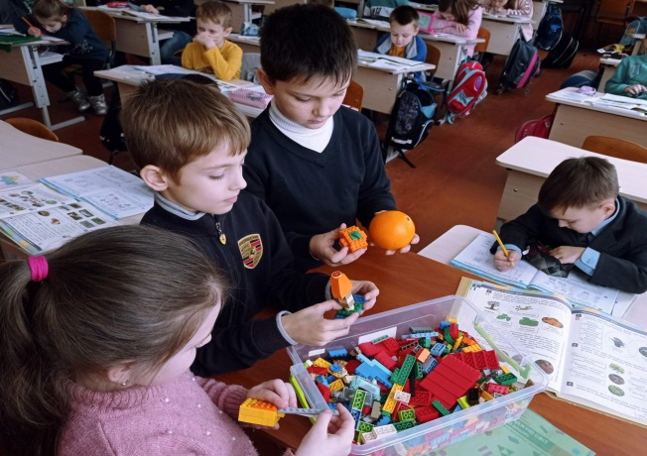
Початкова школа «Апельсин»

Slide 7
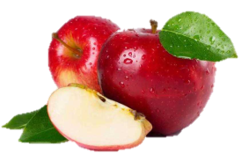
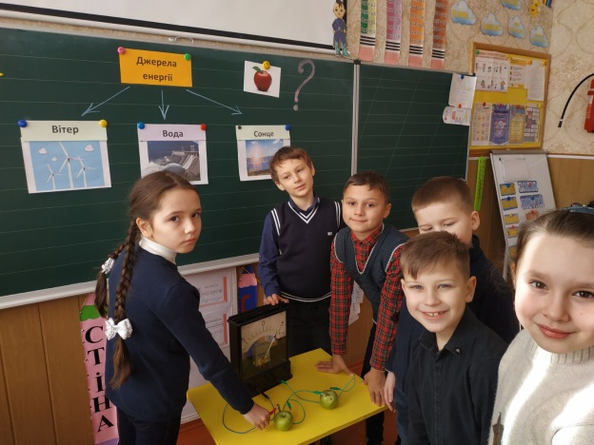
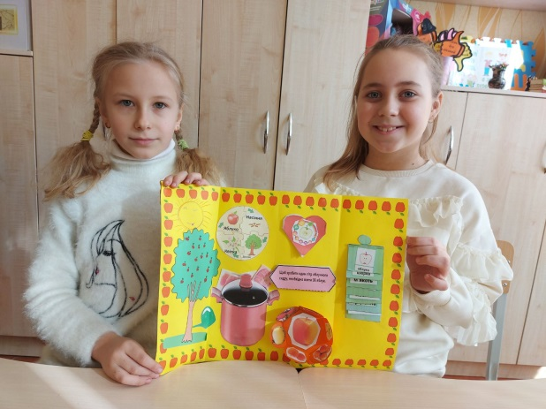
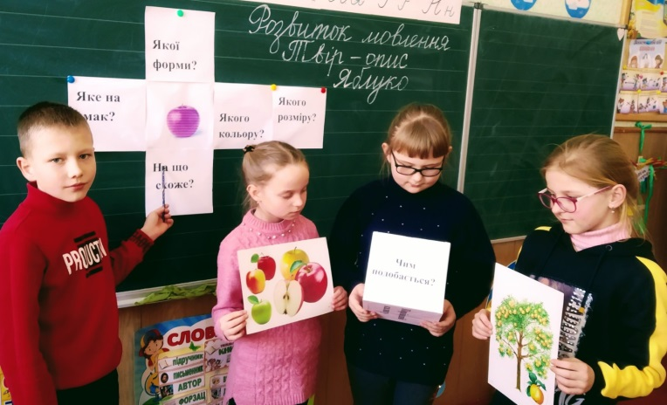
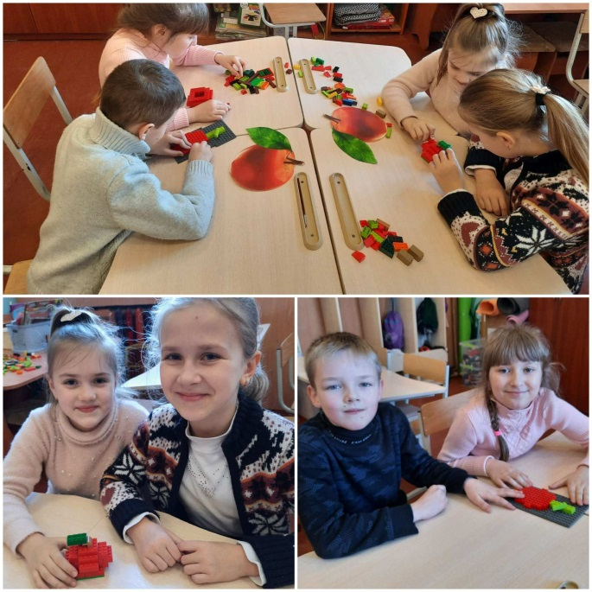
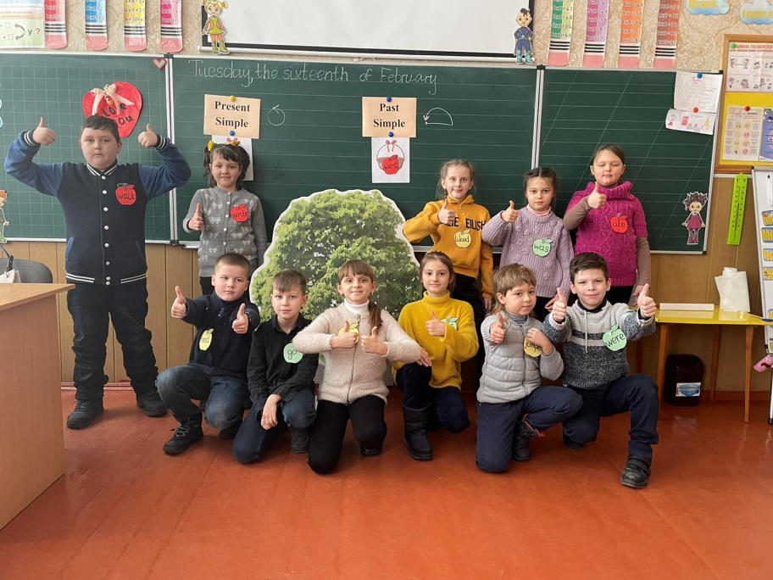
Початкова школа «Яблуко»

Slide 8
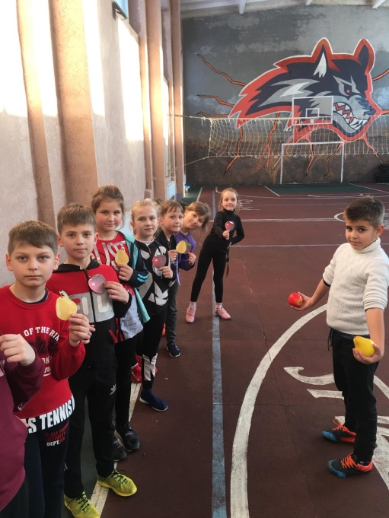
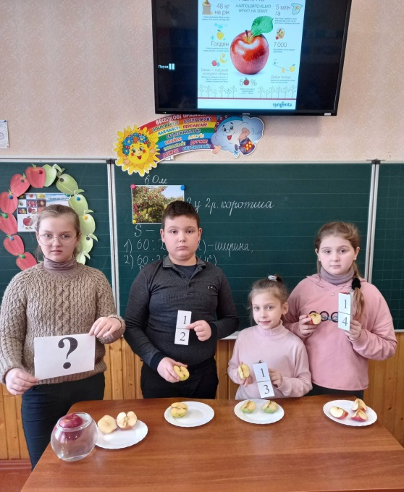
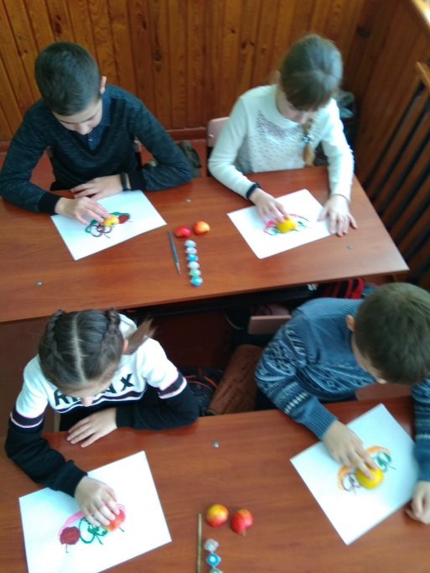
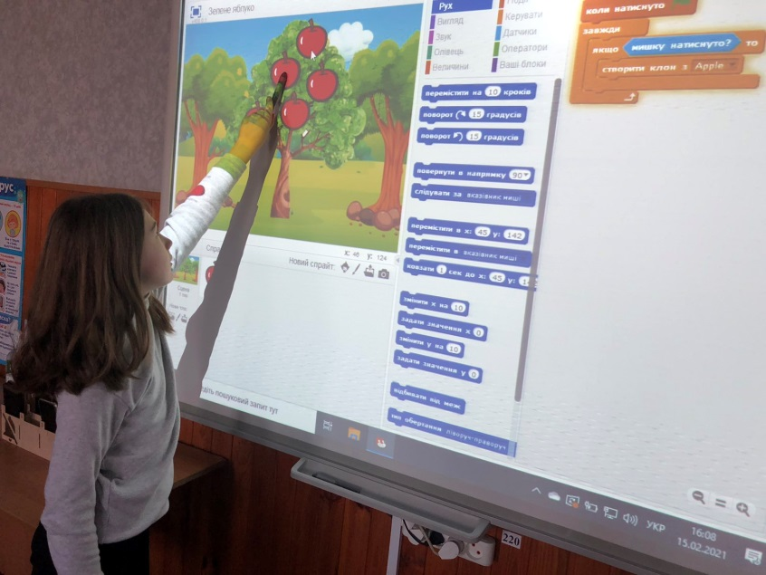
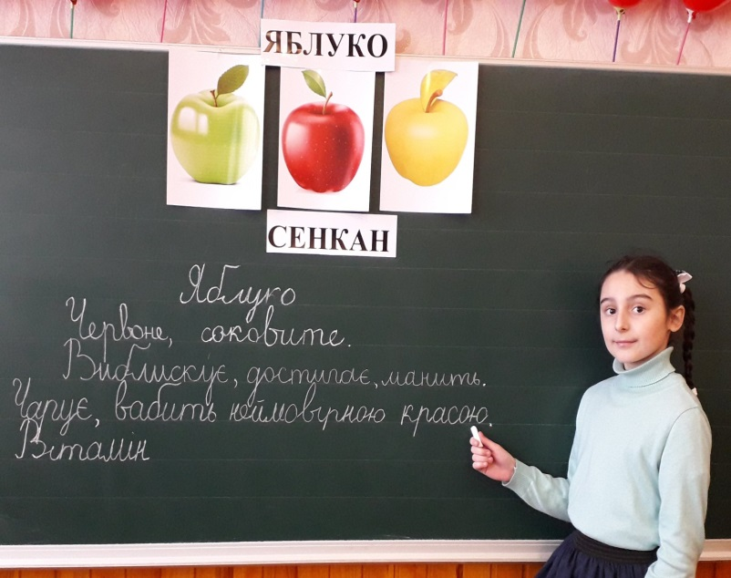

Slide 9

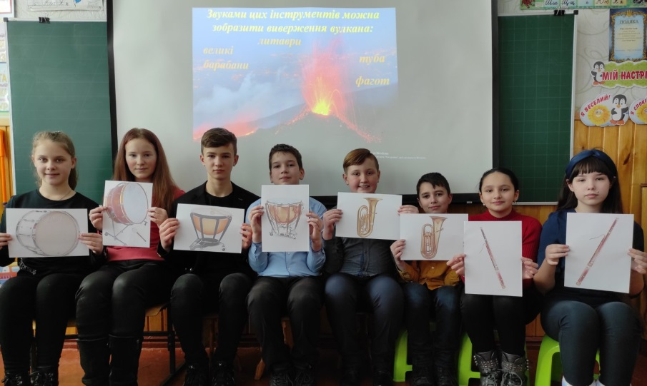
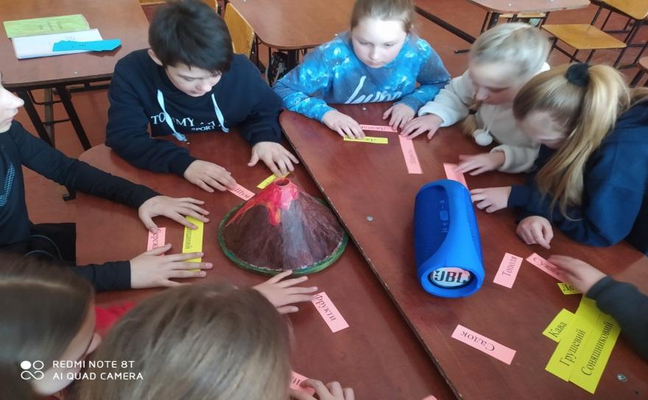
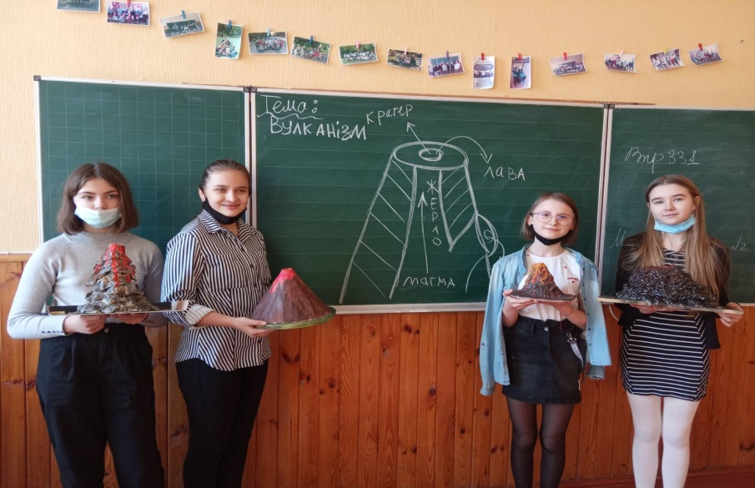
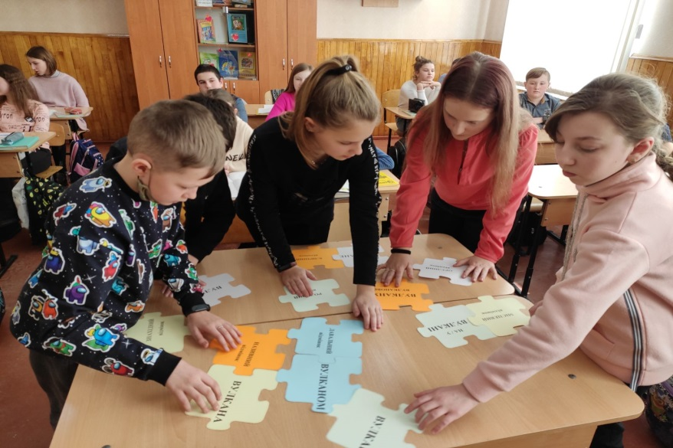
Середня школа «Вулкан»

Slide 10
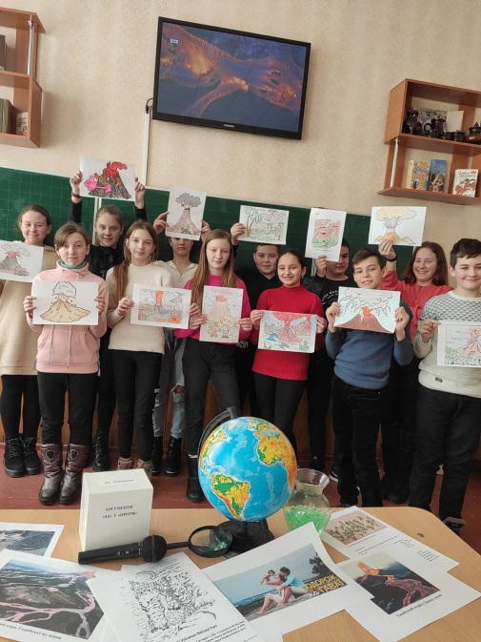
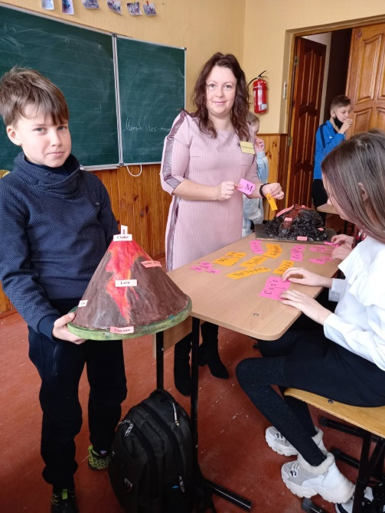
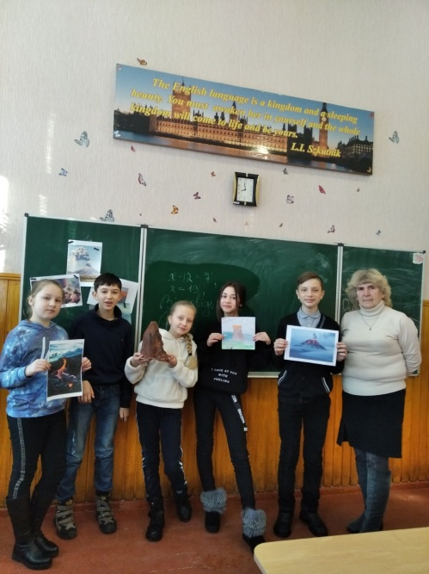
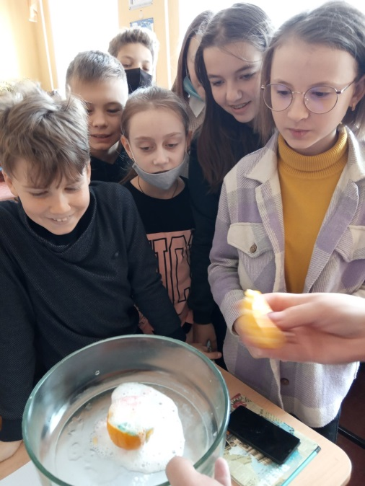
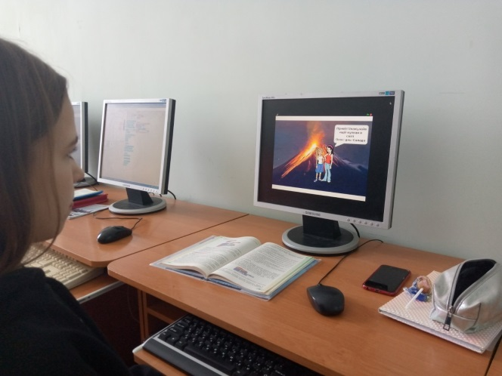
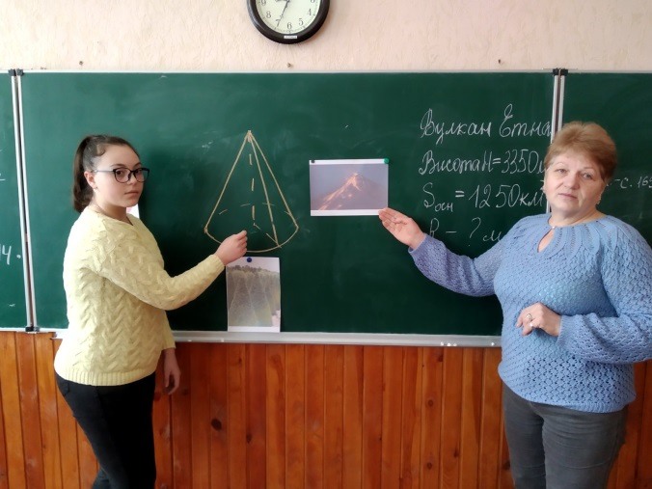
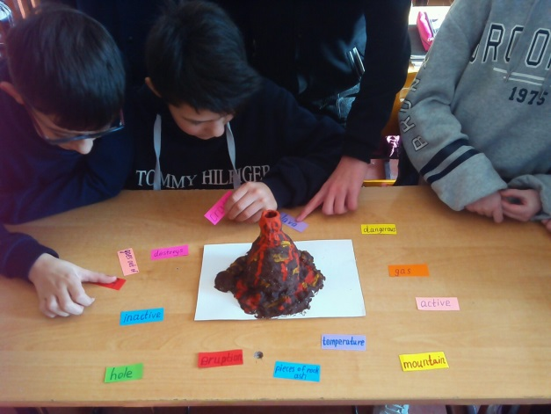

Slide 11

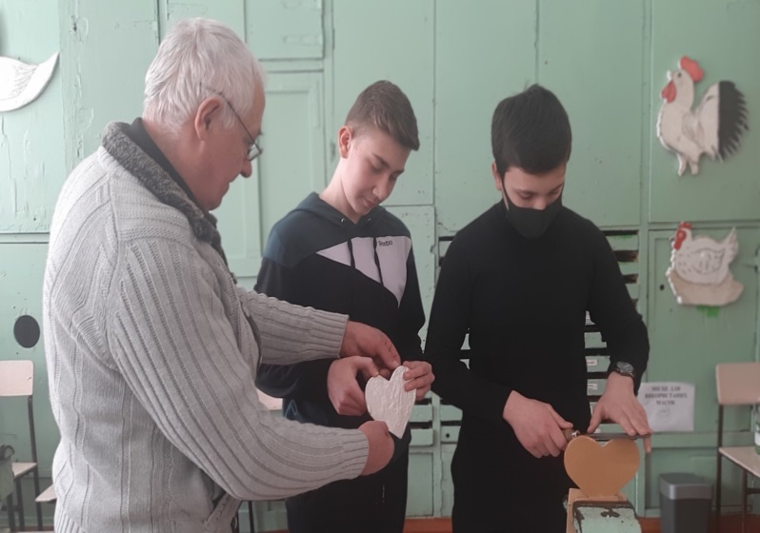
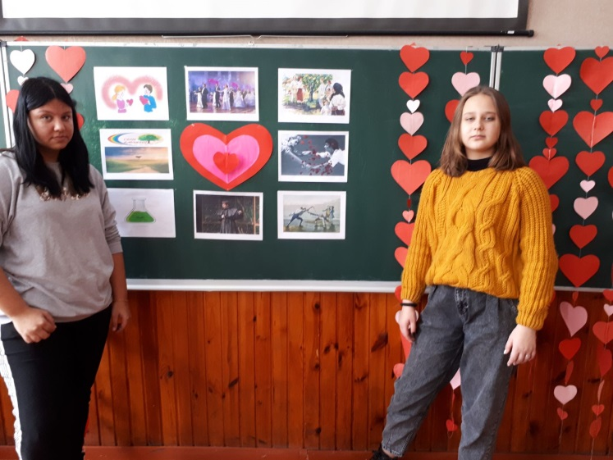
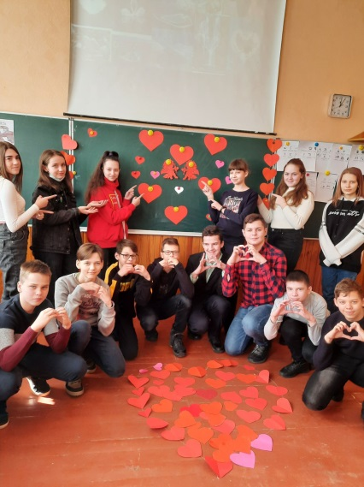
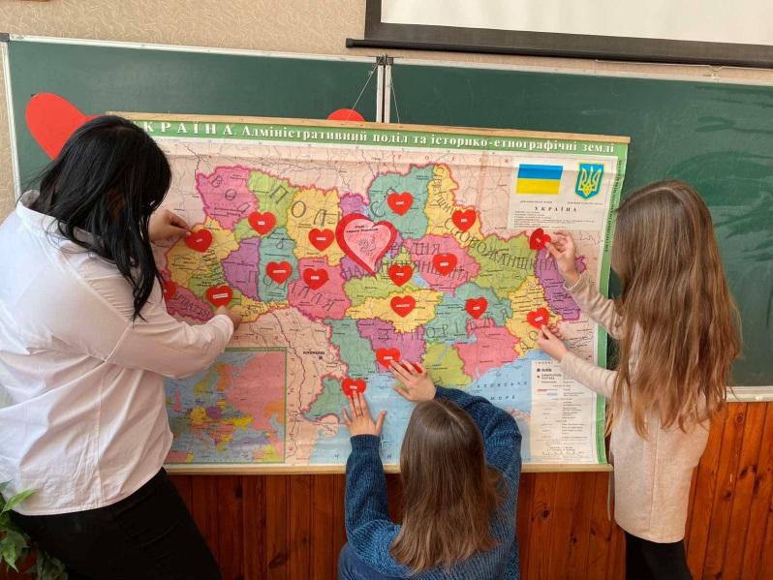
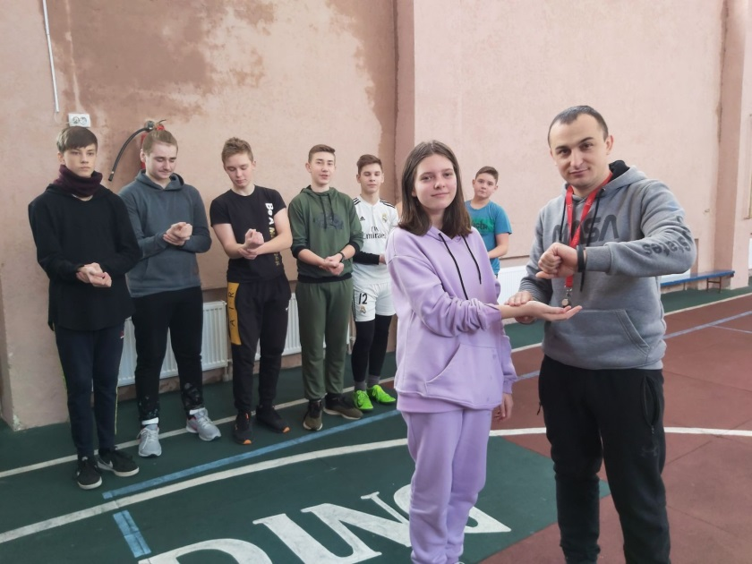
Середня школа «Серце»

Slide 12
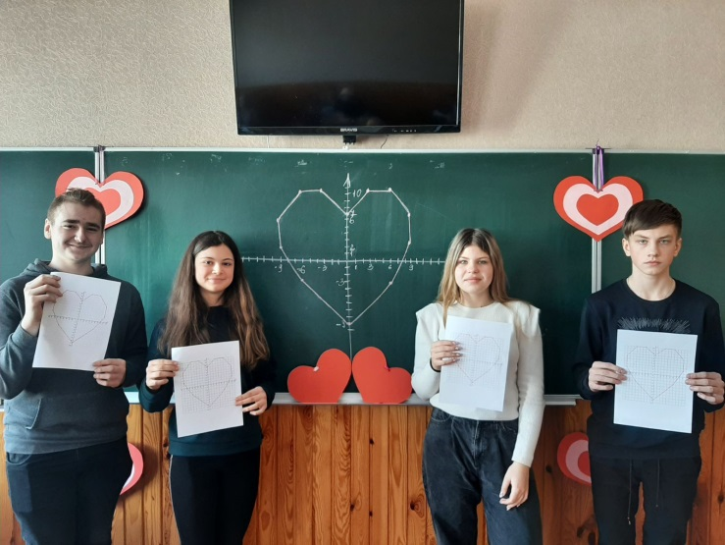
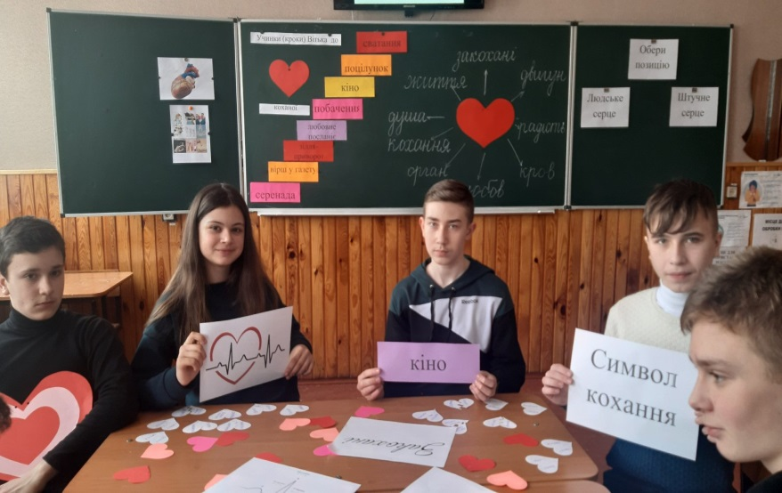
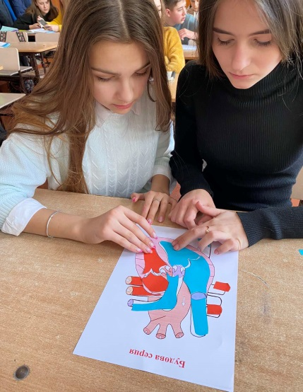
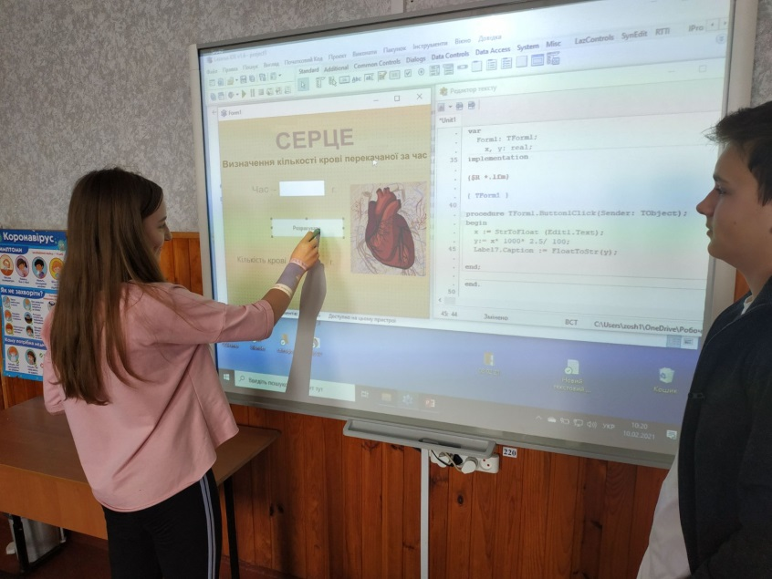
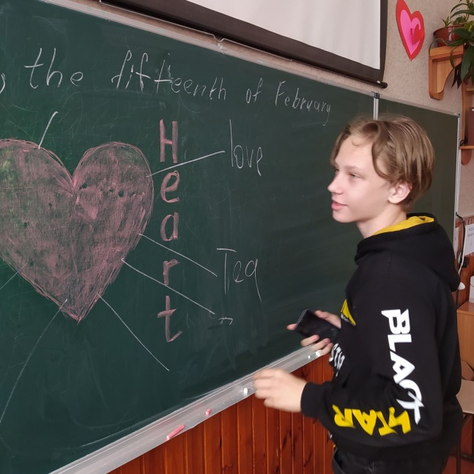
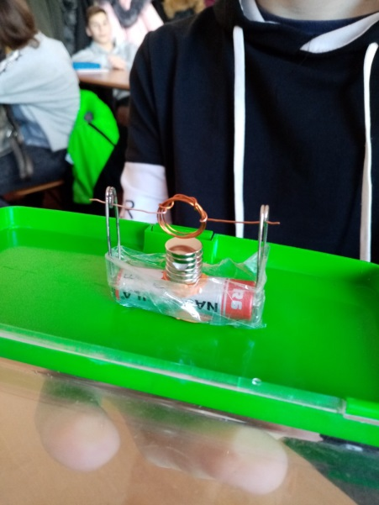

Slide 13
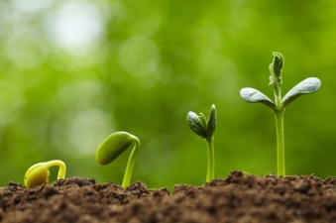
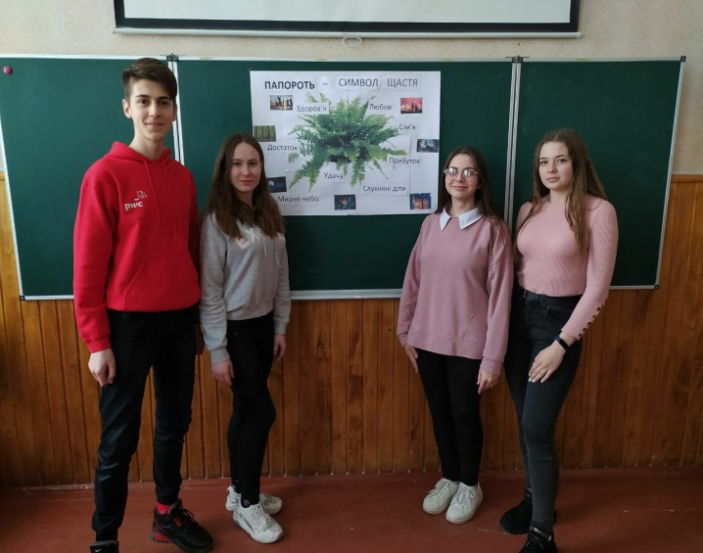
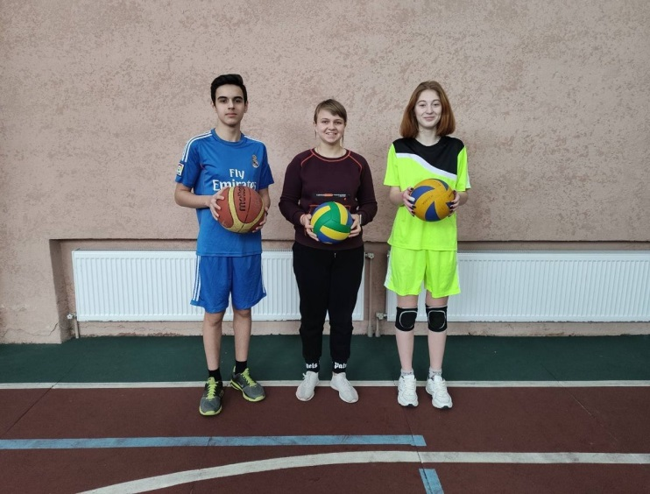
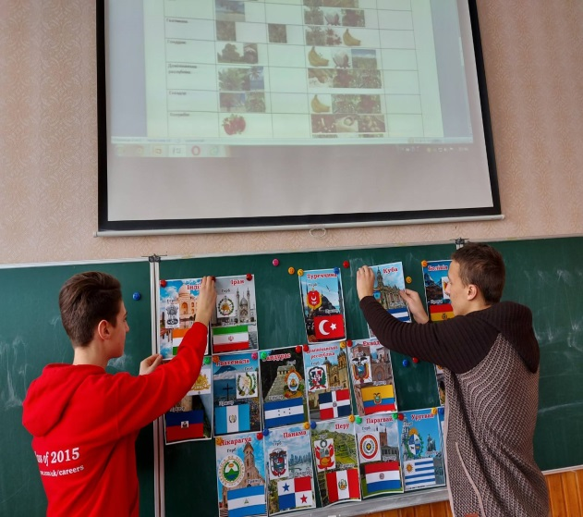
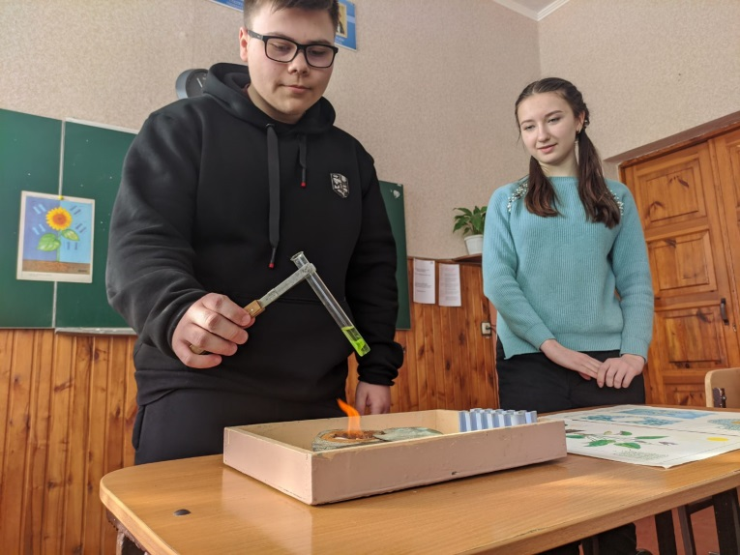
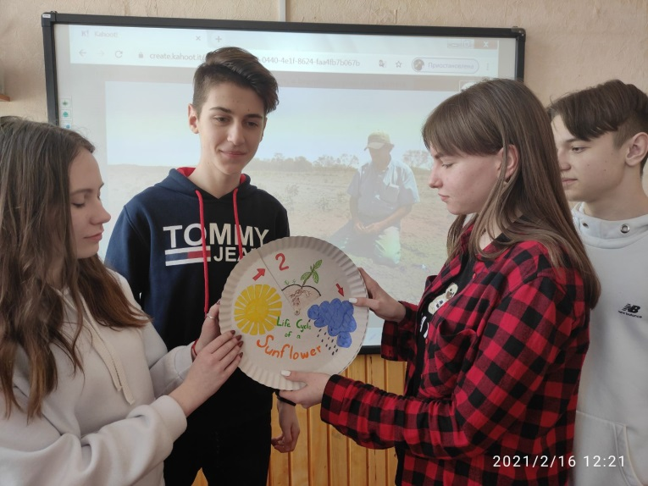
Старша школа «Рослини»

Slide 14
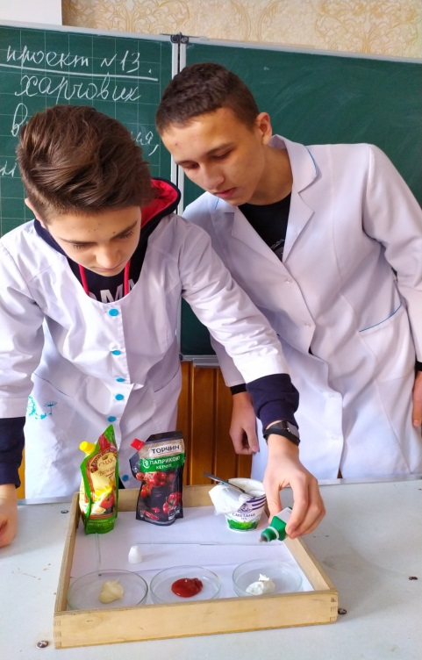





Slide 15

« Кожний, хто вміє згуртувати навколо себе людей із різними характерами, різними інтересами й може привести до успіху – справжній Майстер…»

